Slide 1
Imágenes de la cultura escolar
Guardapolvos y delantales

Slide 2
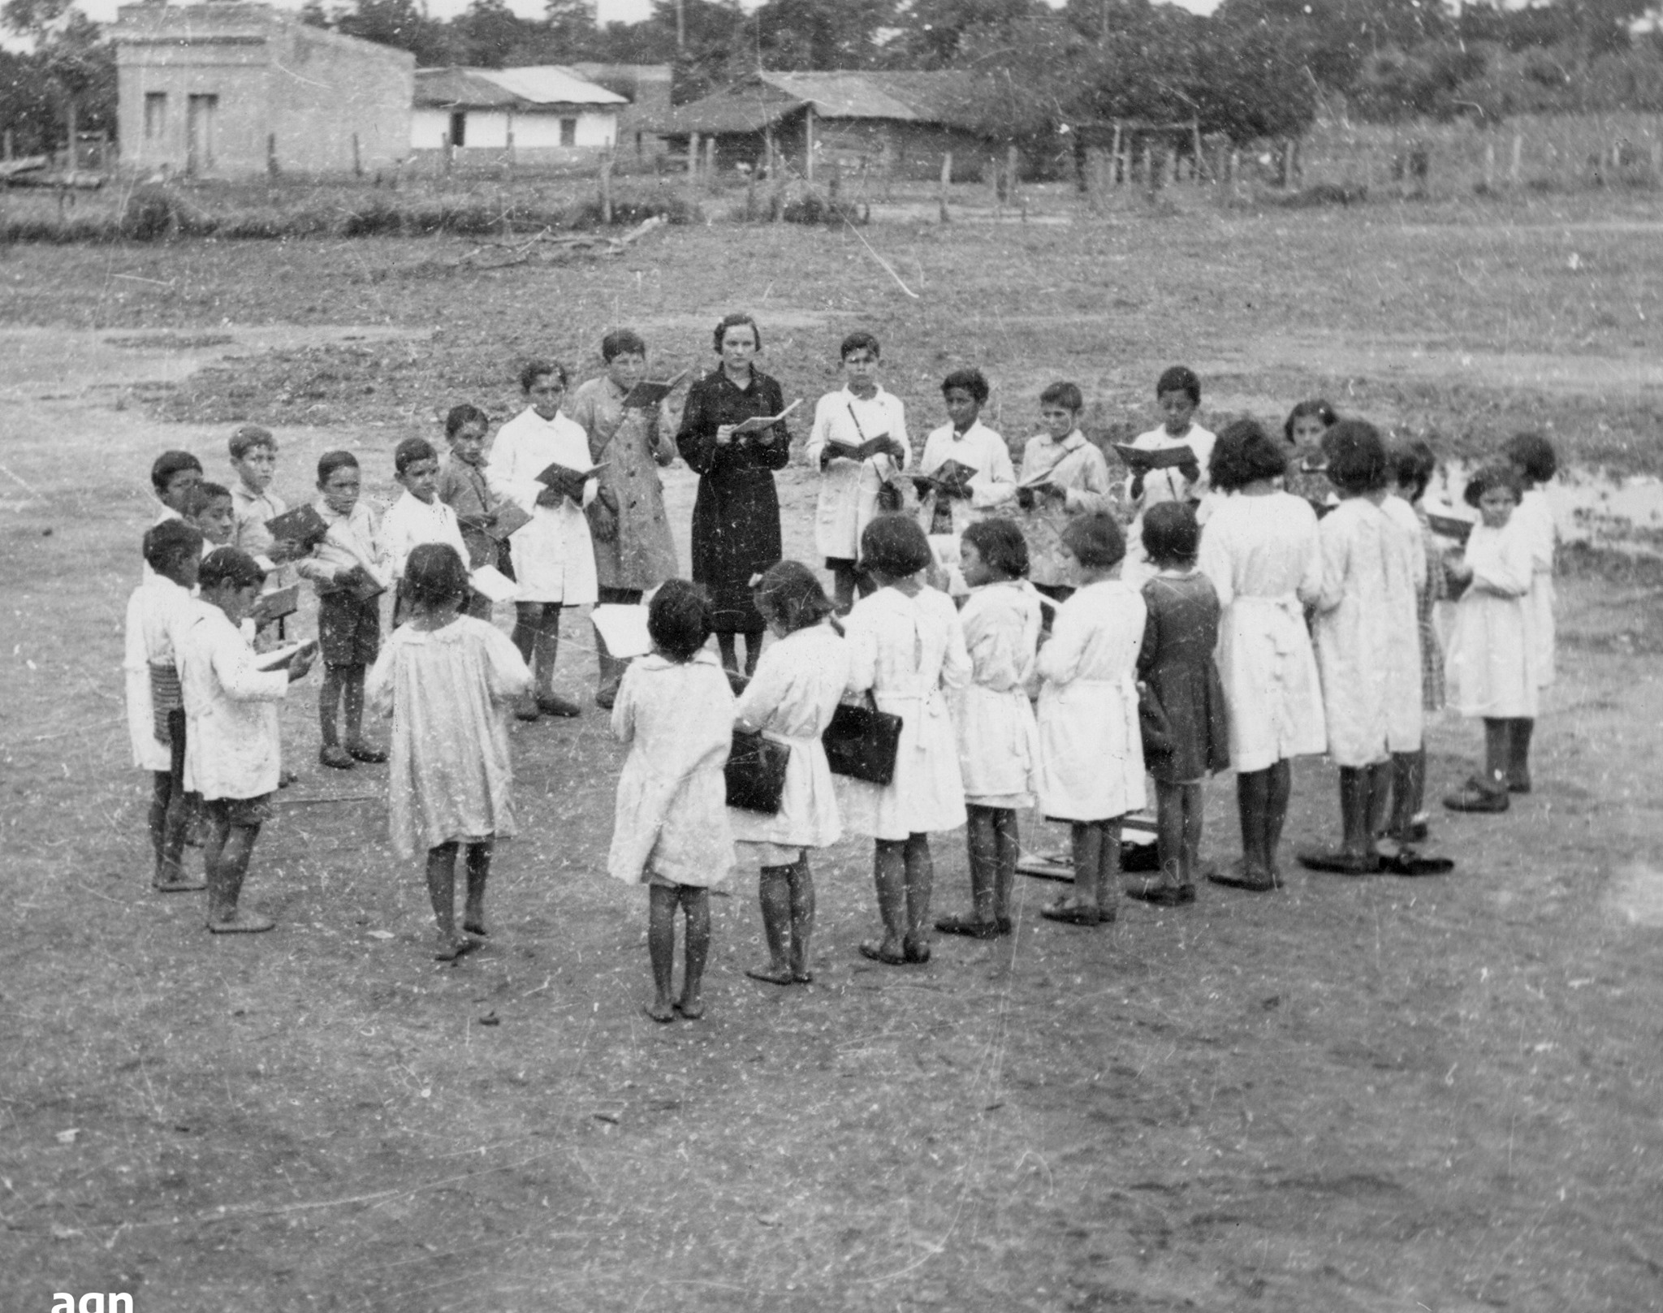
< texto epígrafe>
Lectura en voz alta y al aire libre de estudiantes junto a su maestra, en la provincia de Formosa. (Archivo General de la Nación, sin fecha)
https://drive.google.com/file/d/1Ceil4iQBpE6Ag0KzJfGaX4LeaWkbxl-P/view?usp=drive_link

Slide 3
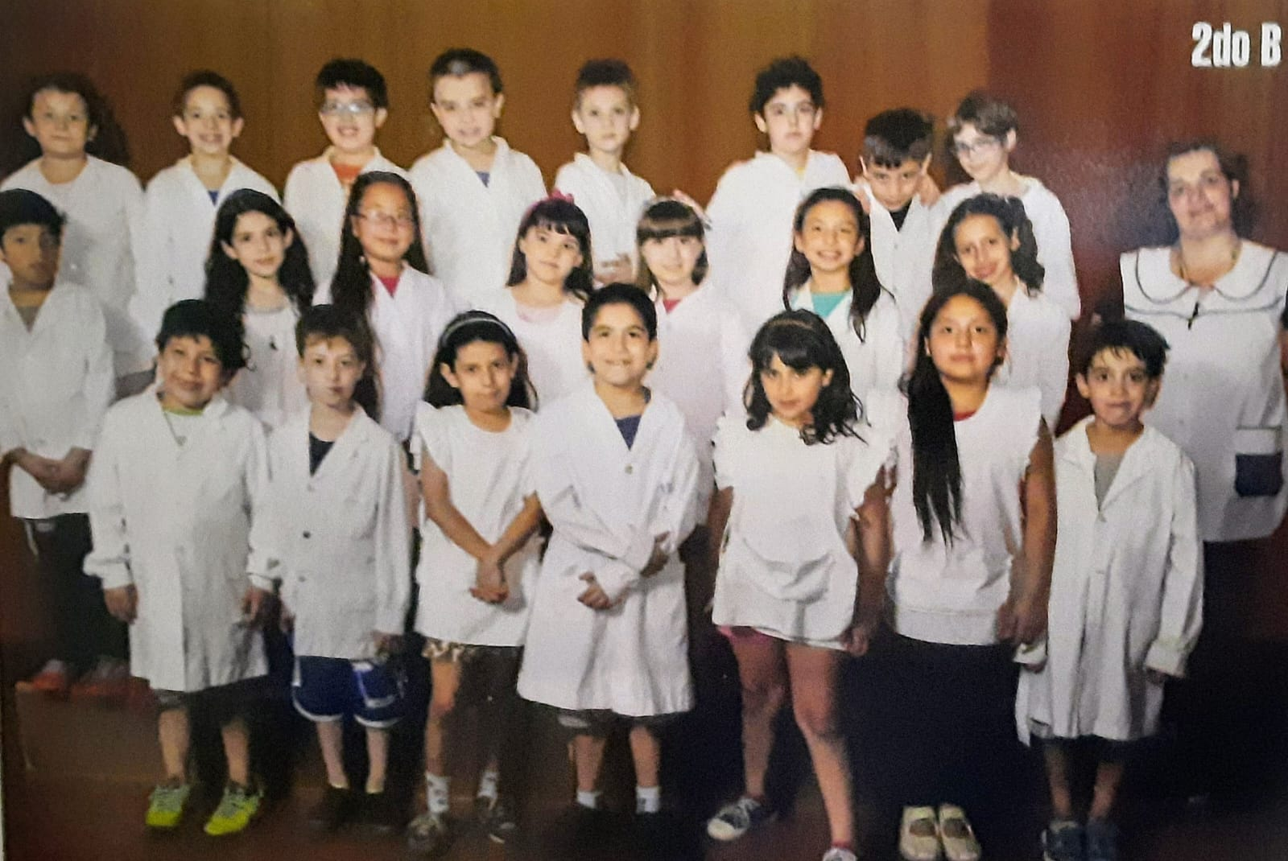

Slide 4
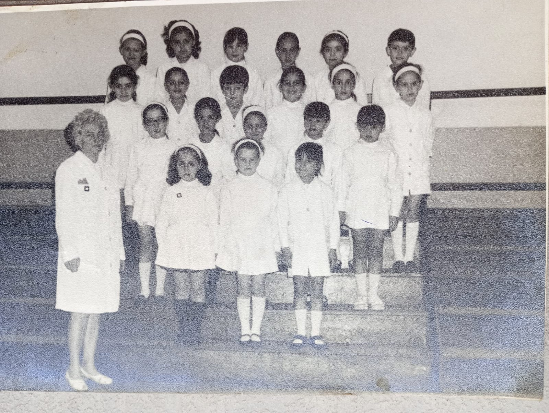

Slide 5
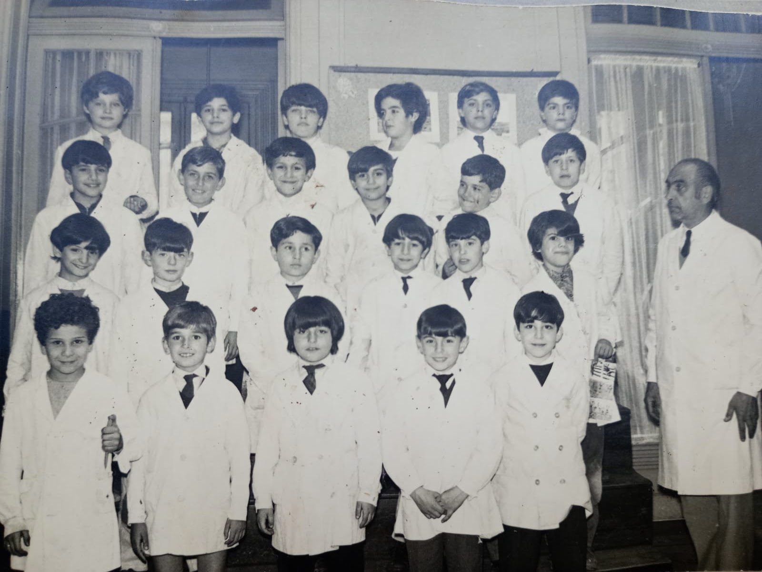

Slide 6
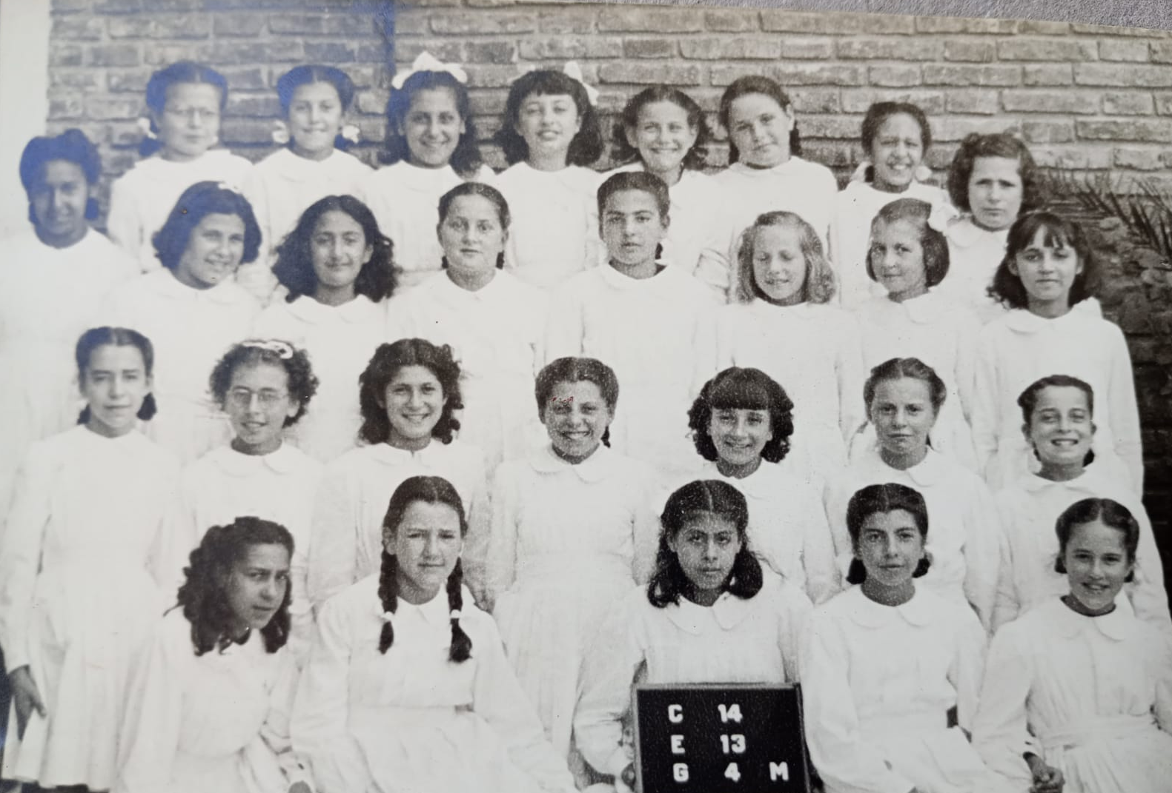

Slide 7
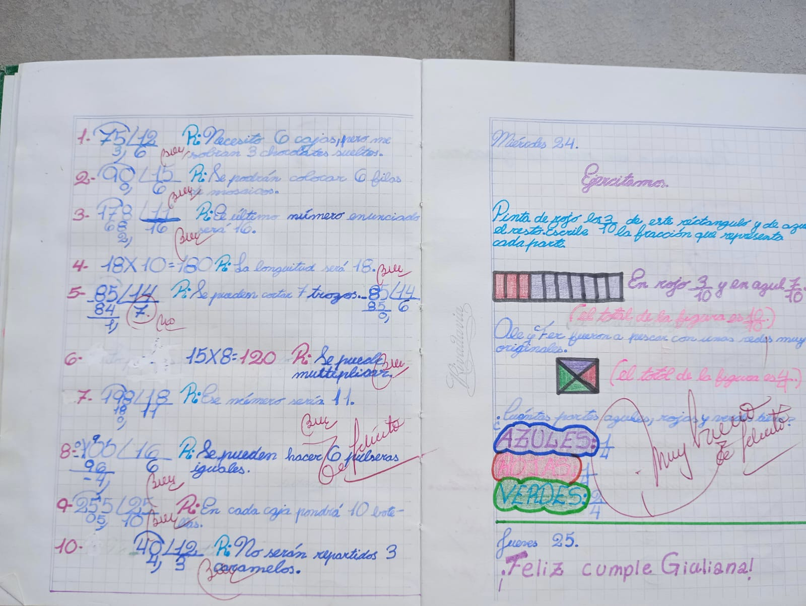
Texto epígrafe
Cuaderno de clase, año 2008.
https://drive.google.com/file/d/1-7rSgub8wbn3nlkOv-Gj8AMIvLjrlqu-/view?usp=sharing

Slide 8
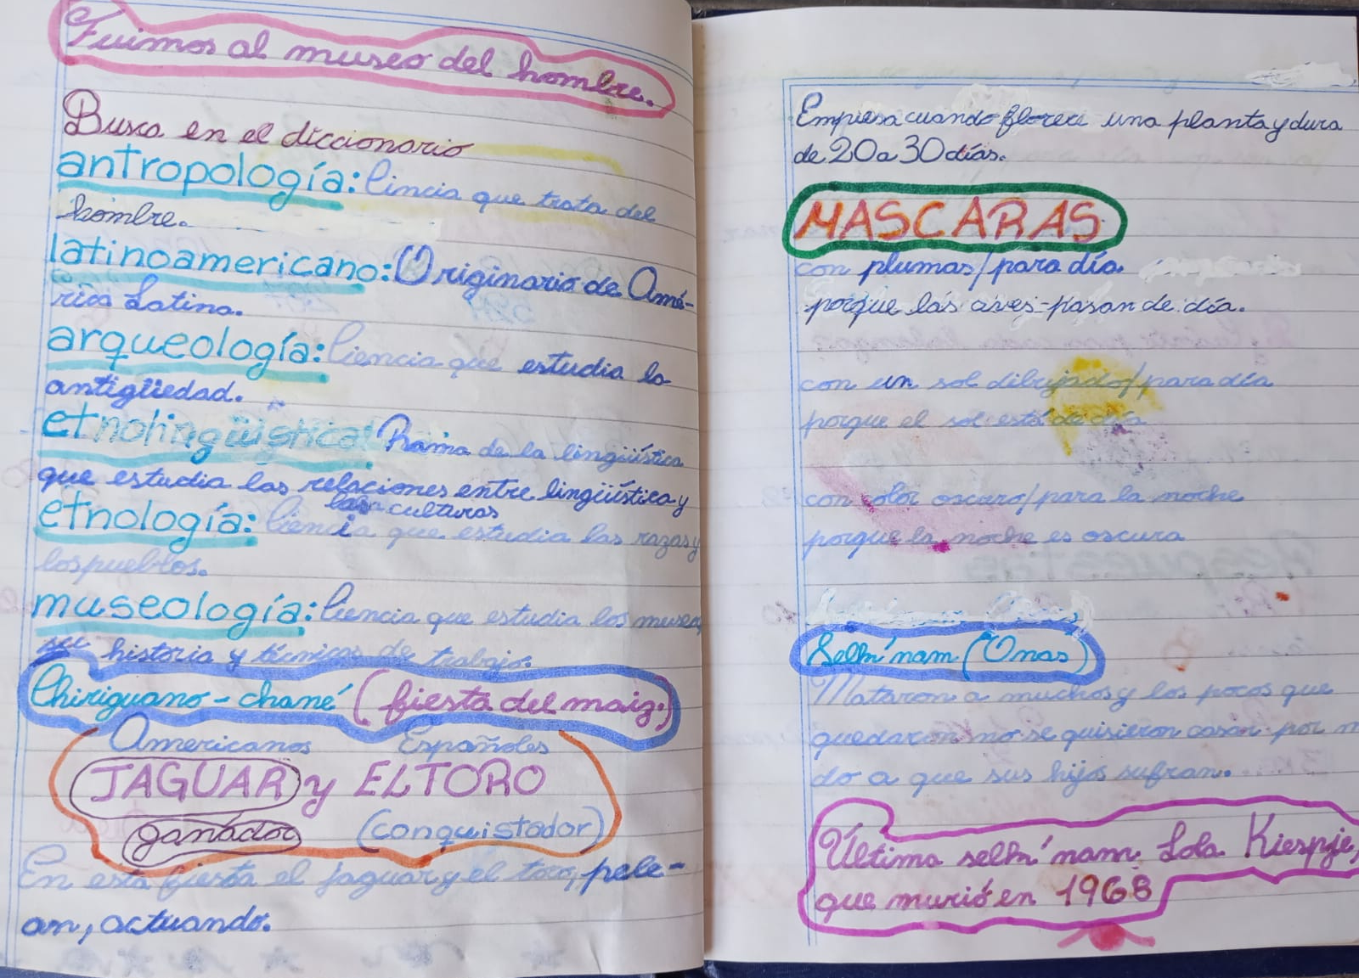
Texto epígrafe
Cuaderno de clase, año 2017.
https://drive.google.com/file/d/1CMIFO-YayHDAwFcOgfuuqLqgXkcw-FV0/view?usp=sharing

Slide 9
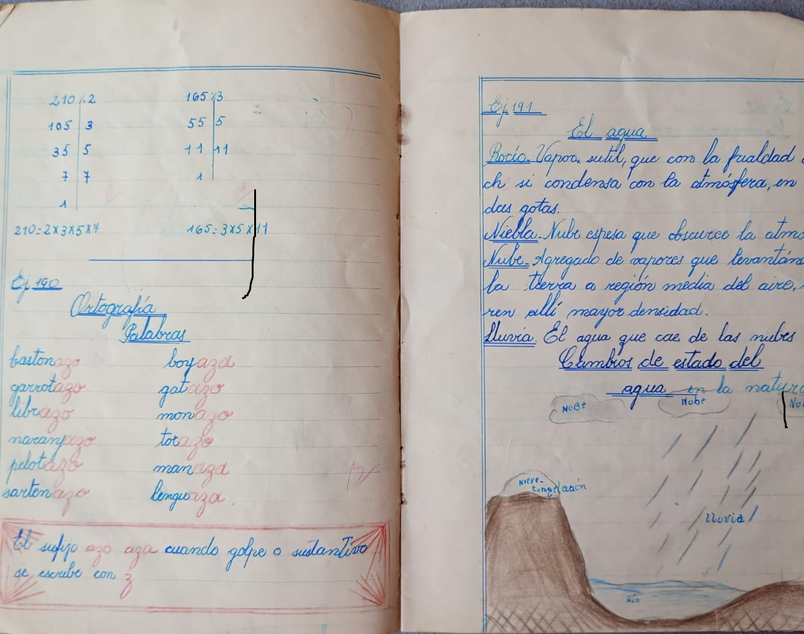
Texto epígrafe
Cuaderno de clase, año 1947.
https://drive.google.com/file/d/1eAPN9_uYDvjdiTaUboKbyXiNDuaSQTYz/view?usp=sharing

Slide 10
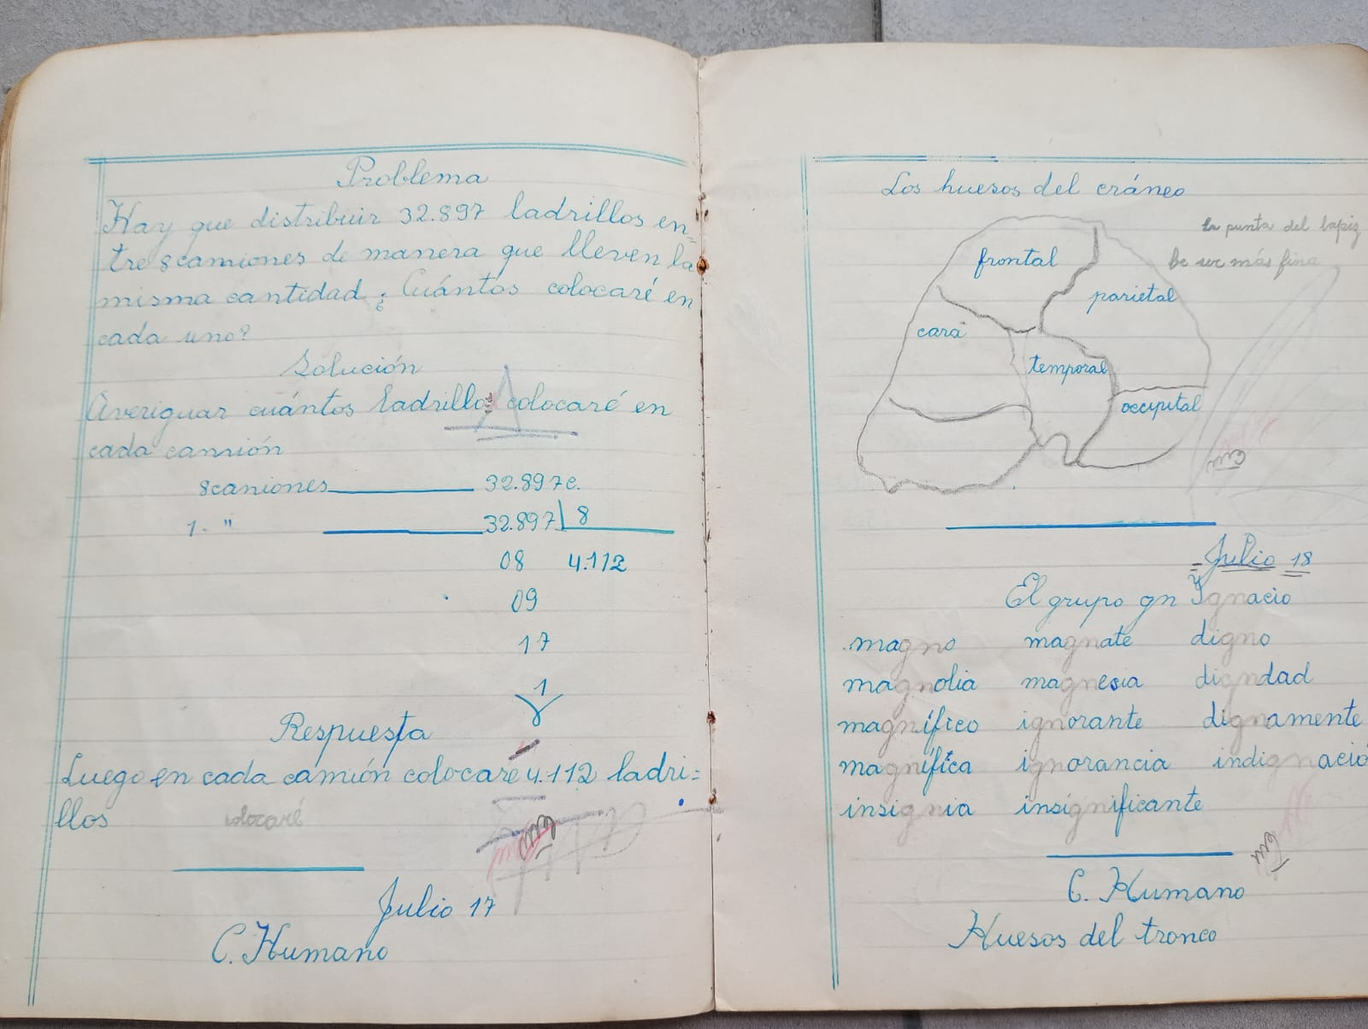
Texto epígrafe
Cuaderno de clase, año 1945.
https://drive.google.com/file/d/1_ZkVRWDonvHzJSLdULzBmm_GfSO8WNyK/view?usp=sharing

Slide 11
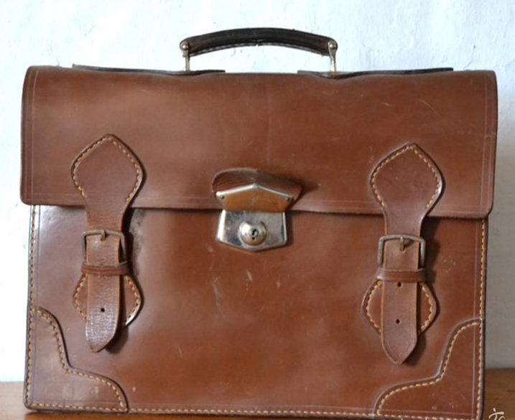
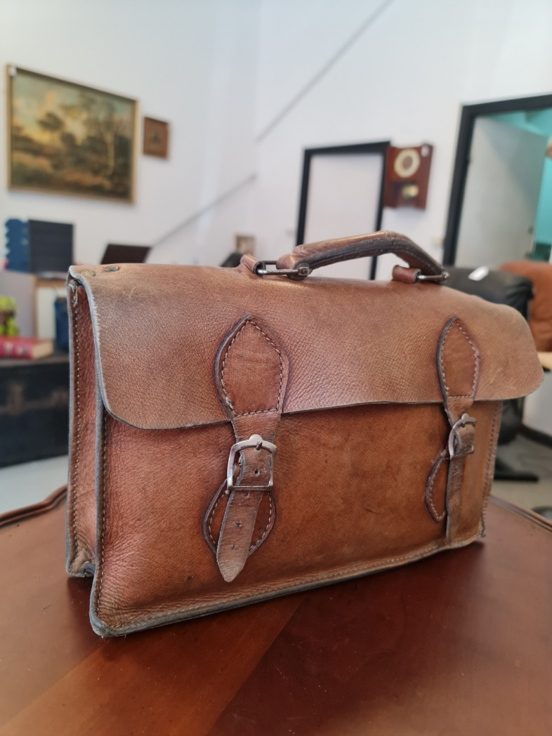
Portafolios o valijas escolares

Slide 12
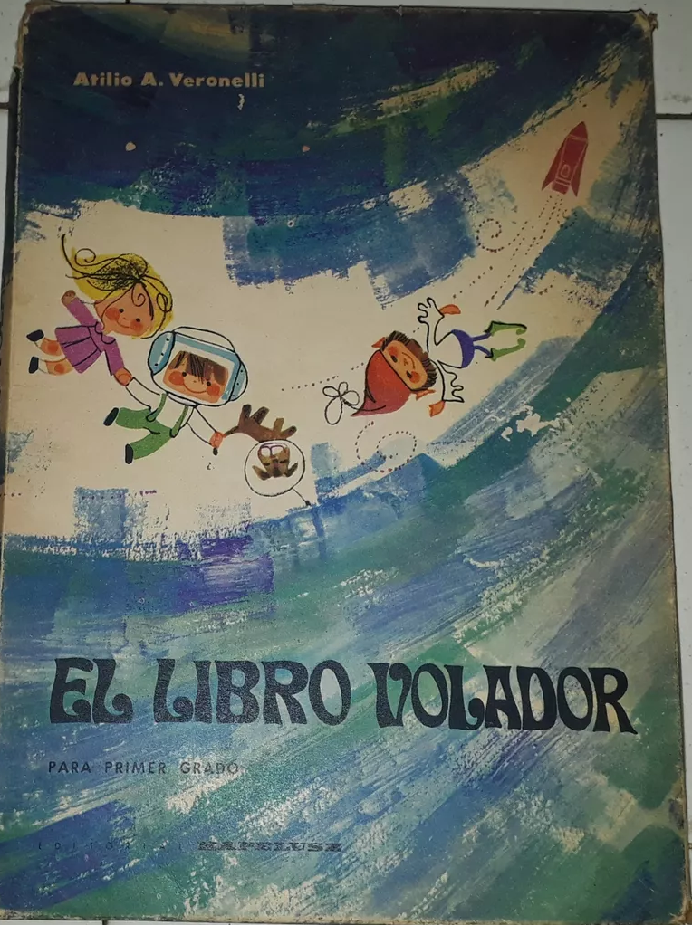
Texto epígrafe
Esta es la tapa del libro de lectura llamado El Libro Volador de Atilio A. Veronelli (Kapelusz, 1969) que usó una estudiante de primer grado en el año 1970.

Slide 13
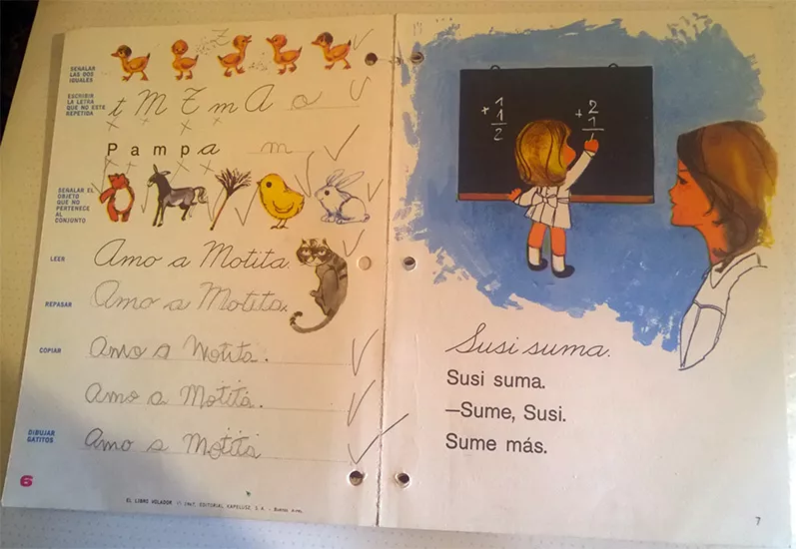
Estas son páginas tomadas de la carpeta de actividades que acompañaba al Libro Volador

